Slide 1

静摩擦力

Slide 2
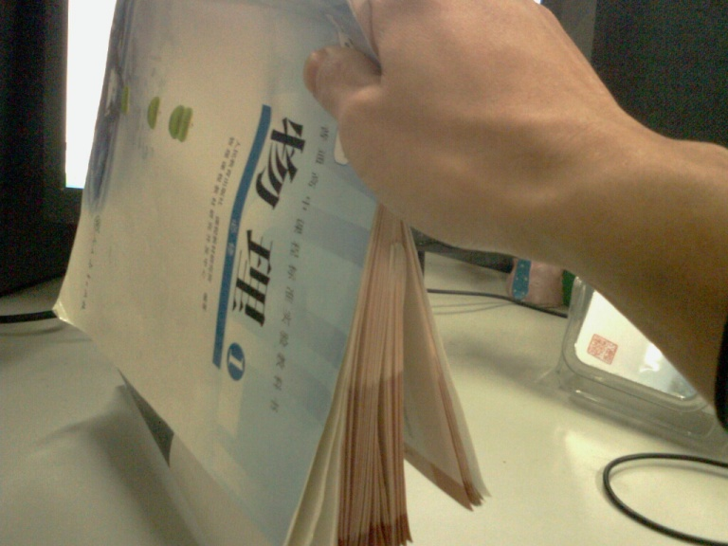
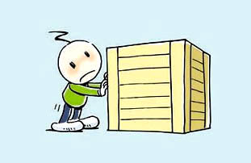
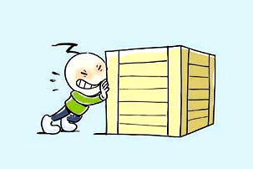
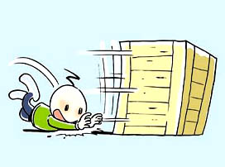
静摩擦力

Slide 3
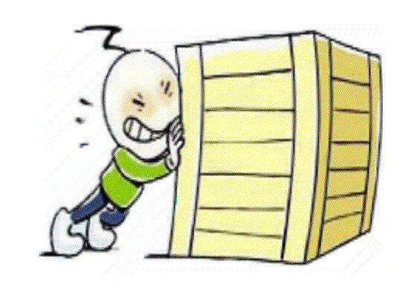
小孩推箱，据二力平衡的知识，这时一定有一个力与推力平衡，阻碍相对运动发生的力。
推力
静摩擦力
二力平衡
1、定义： 两相互接触并挤压的物间，存在相对运动趋势而又没有相对运动时,在接触面上产生的一种阻碍相对运动趋势的力 称 静摩擦力。

Slide 4
2、静摩擦力产生的条件：
接触面不光滑
两物体间有弹力
两物体间有相对运动趋势

Slide 5
3、静摩擦力方向如何？
阻碍相对运动趋势的力，
平行接触面，与相对运动趋势方向反

Slide 6
例1、下列图中的物体都处于静止状态，有静摩擦力的是( )
BCD
F
A
B
F
C
D
物块受静摩擦力方向如何？

Slide 7
问题：静摩擦力一定是阻力吗？它的方向一定与运动方向相反，对吗？

Slide 8
说明：分析摩擦力问题时，一定弄清摩擦力的作用是阻碍物体相对运动，而不是阻碍物体运动．
1、“相对运动”是以相互接触的物体作为参照 物.“物体运动”可能是以其它物体作参照物的。
2、摩擦力的方向不一定总是与物体运动方向相反，有时也跟物体运动方向相同．
3、摩擦力也不一定都是阻力，有时也可以是动力．
如人走路时脚向后蹬地，若不打滑，脚相对地面有—个向后运动的趋势，地面对脚有一个向前的摩擦力，使人相对地面向前运动．成为人向前的动力

Slide 9
4、静摩擦力的大小
实验探究
（1）大小：0<F≤F_{M（最大静摩擦力）}
静摩擦力的大小不是一个固定值，可以用二力平衡条件来确定它的大小。物体静止时，物体受到的拉力和地面对他的摩擦力大小相等。

Slide 10
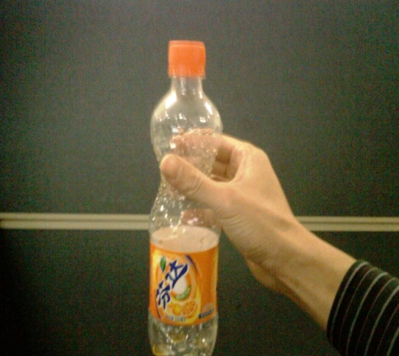
问题：1、静摩擦力的大小随物体间的压力增大而增大，对吗？
2、手推桌子没推动是因为手的推力小于摩擦力，对吗？
增大压力瓶子受到的静摩擦力会随着增大吗？
（2）静摩擦力特点：
a.实际所受的静摩擦力，根据力的平衡规律
律 进行分析
b.随着产生运动趋势的外力的变化而变化
c.跟物体间接触面的压力大小无关
d.最大静摩擦力跟物体间的压力、接触面
的材料及粗糙程度有关

Slide 11

例:人用手握住一个奖杯(奖杯始终处于竖直方向如图所示)下列说法正确的是( )
A.奖杯越重,手握的越紧
B.手握的越紧,奖杯受到的摩擦力越大
C.不管手握得多紧,奖杯受到的摩擦力
总是一定的.
D.以上说法都不正确
AC

Slide 12
问题：增大或减小最大静摩擦力的方法有哪些？举例说明
1、压力
2、接触面的粗糙程度

Slide 13
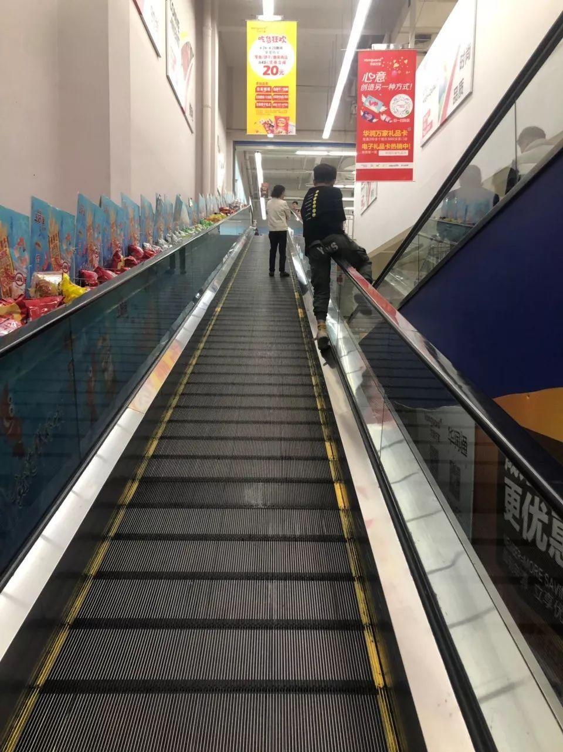
问题：有的同学说静摩擦力一定是阻力，对吗？

Slide 14
小结
静摩擦力
1、定义
2、产生条件
3、方向
4、大小

